Slide 1
Observatorios de Costes, Precios y Actividad del Transporte de Mercancías por Carretera
21 de junio de 2023

Slide 2
Observatorio de Costes del Transporte de Mercancías por Carretera
(actualización a 30-04-2023)

Slide 3
Índices de actualización
Variaciones de los índices de actualización:
El precio del gasóleo (sin IVA) ha variado de enero a abril de 2023 un -10,8%, y un -17,8% de abril de 2022 a abril de 2023.
El coste de personal y dietas se ha incrementado un 3% al realizarse la actualización anual.
La variación entre el tipo de interés de "nuevas operaciones en préstamos y créditos de hasta 250.000 euros para sociedades no financieras" más un diferencial del 1% ha variado de enero a abril de 2023 un 9%, y un 76,2% de abril de 2022 a abril de 2023.

Slide 4
Índices de actualización
El IPC “general” se ha incrementado un 7,3% al realizarse la actualización anual.
El IPC de “neumáticos” ha variado de enero a abril de 2023 un 2,7%, y un 12,4% de abril de 2022 a abril de 2023.
El IPC del “seguros de vehículos de motor” no ha variado.
El IPRI de la división "fabricación de vehículos de motor, remolques y semirremolques" ha variado de enero a abril de 2023 un 1%, y un 4,5% de abril de 2022 a abril de 2023.
El IPC del “mantenimiento y reparación de vehículos personales” ha variado de enero a abril de 2023 un 2,6%, y un 6,9% de abril de 2022 a abril de 2023.

Slide 5
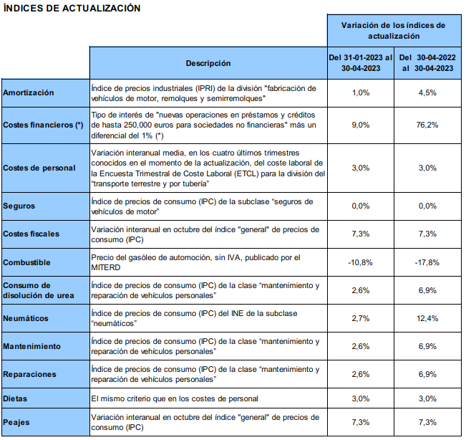
Índices de actualización

Slide 6
Articulado de carga general
El coste anual en el “articulado de carga general” asciende a 30 de abril de 2023 a 151.615,35 €.
El coste unitario por kilómetro en carga es de 1,4864 €/km.
El coste unitario por kilómetro total recorrido es de 1,2635 €/km.

Slide 7
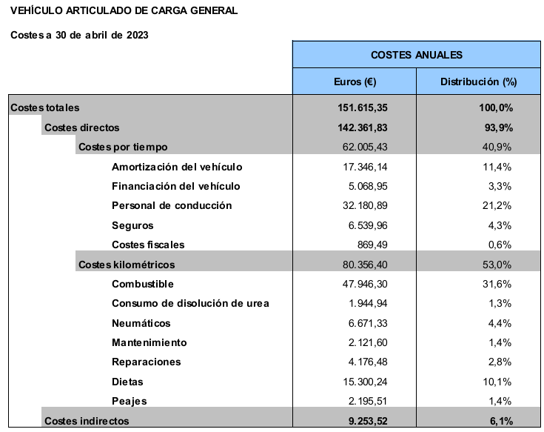
Articulado de carga general

Slide 8
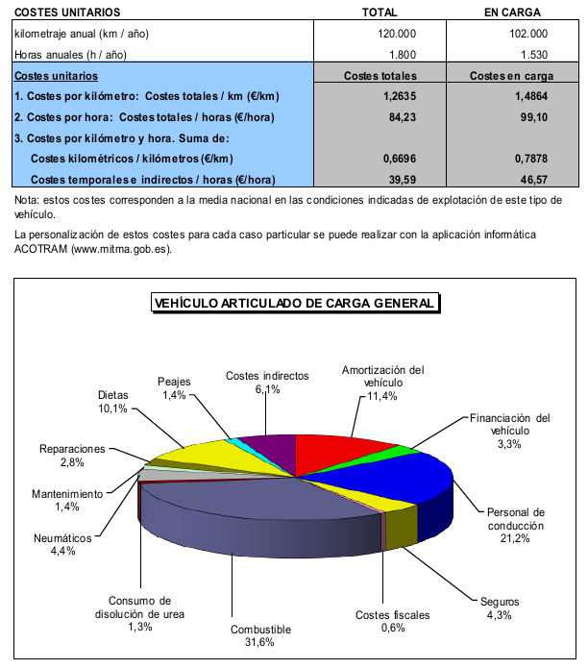
Articulado de carga general

Slide 9
Variación de los costes
Variación de los costes:
En la especialidad habitual, articulado de carga general, los costes han variado lo siguiente:
  Trimestral un -3,6%.
  Semestral un -8,1%.
  Interanual un -3,8%.

Slide 10
Variación de los costes
En el resto de especialidades las variaciones de los costes anuales oscilan entre:
  El -4,2% (trimestral), -9,3% (semestral) y -5,2% (interanual) en el “tren de carretera” (una de las especialidades donde el coste en combustible tiene mayor peso en los costes).
  El -1,4% (trimestral), -3,2% (semestral) y 0,1% (interanual) en la “furgoneta” (especialidad con el menor peso en los costes del coste en combustible y con el mayor peso del coste de personal).

Slide 11
Variación trimestral de los costes
En el articulado de carga general:
  El decremento de costes totales trimestrales es de -5.661,42€
  Los costes por tiempo trimestrales se han incrementado 630,79€.
  El decremento de los costes kilométricos trimestrales son el 105% del decremento de los costes totales. La bajada trimestral del coste de combustible es la responsable del 111,9% del decremento de los costes trimestrales.
  Los costes indirectos son un 6,1% del coste trimestral.

Slide 12
Variación interanual de los costes
  El decremento interanual de los costes totales ha sido -5.936,79€.
  El decremento interanual del coste de combustible es el responsable del 192,9% del decremento de los costes interanuales.
  El coste de personal y dietas ha subido 1.383,59€. El coste de la financiación ha subido 2.364,99€. El coste de la amortización ha subido 660,43€ y el coste de los neumáticos ha subido 734,69€. El resto de costes tienen contribuciones anuales menores.
  Los costes indirectos son un 6,1%.

Slide 13
Variación de los costes

Slide 14
Incremento de los costes

Slide 15
Evolución de los índices de costes

Slide 16
Evolución de los índices de costes

Slide 17
Evolución de los costes

Slide 18
Distribución de los costes
A 30 de abril de 2023 el 31,3% de los costes del vehículo articulado de carga general corresponden al coste de personal y dietas.
El 31,6% de los costes corresponden al coste de combustible.
El 11,4% de los costes corresponden al coste de amortización.
El 6,1% de los costes corresponden a los costes indirectos.
El 4,4% de los costes corresponden al coste de neumáticos
El 4,3% de los costes corresponden al coste de seguros.

Slide 19
Distribución de los costes
El 3,3% de los costes corresponden al coste de financiación.
El 2,8% de los costes corresponden al coste de reparaciones.
El 1,4% de los costes corresponden a los peajes.
El 1,4% de los costes corresponden al coste de mantenimiento.
El 1,3% de los costes corresponden al consumo de disolución de urea.
Notes:
19

Slide 20
Distribución de los costes
El 0,6% de los costes corresponden a los costes fiscales. El Impuesto Especial sobre Hidrocarburos está incluido en el coste de combustible. El Impuesto sobre las Primas de Seguros está incluido en el coste de los seguros.
Notes:
20

Slide 21
Distribución de los costes

Slide 22
Distribución de los costes

Slide 23
Observatorio de Precios del Transporte de Mercancías por Carretera en Vehículos Pesados
(datos del primer trimestre de 2023)

Slide 24
Evolución de los precios
En el primer trimestre de 2023 los precios, sin IVA y por kilómetro en carga, disminuyeron respecto al trimestre anterior para todos los rangos de distancia considerados.
La mayor variación del precio medio, sin IVA y por kilómetro en carga, en el primer trimestre de 2023, sobre el precio del mismo trimestre de 2022, fue el 12,1% para las distancias inferiores a 51 km y la menor fue del 7,1% para la distancia entre 201 y 300 km.

Slide 25
Evolución de los precios

Slide 26
Evolución de los precios

Slide 27
Comparación precios-costes
En el primer trimestre de 2023 los precios disminuyeron en todos los casos. Los costes del articulado de carga general también disminuyeron.

Slide 28
Comparación precios-costes
Notes:
28

Slide 29
Comparación precios-costes

Slide 30
Comparación precios-costes
Notes:
30

Slide 31
Comparación precios-costes
Notes:
31

Slide 32
Observatorio de la Actividad del Transporte de Mercancías por Carretera en Vehículos Pesados
(datos del primer trimestre de 2023)

Slide 33
Principales resultados trimestrales
En el primer trimestre de 2023 la actividad en el servicio público varió respecto al mismo trimestre de 2022:
En toneladas-kilómetro producidas:
  En todo el servicio público un 12,2%.
  En el transporte intrarregional un 13,3%.
  En el transporte interregional un 15%.
  En el transporte internacional un 8,2%.
En toneladas transportadas:
  En todo el servicio público un 12,9%.
  En el transporte intrarregional un 15,2%.
  En el transporte interregional un 11,3%.
  En el transporte internacional un 2,9%.

Slide 34
Tn-km producidas

Slide 35
Tn-km producidas

Slide 36
Principales resultados trimestrales
Notes:
36

Slide 37
Tn transportadas

Slide 38
Tn transportadas

Slide 39
Principales resultados trimestrales
Notes:
39

Slide 40
Principales resultados trimestrales
En el primer trimestre de 2023 el aprovechamiento de la oferta en el servicio público varió respecto al mismo trimestre de 2021:
En toneladas-kilómetro producidas por tonelada ofertada:
  En todo el servicio público un 5,2%.
En toneladas transportadas por tonelada ofertada:
  En todo el servicio público un 5,9%.

Slide 41
Tn-km producidas / Tn ofertadas

Slide 42
Tn-km producidas / Tn ofertadas

Slide 43
Tn transportadas / Tn ofertadas

Slide 44
Tn transportadas / Tn ofertadas

Slide 45
Principales resultados anuales
En 2022 la actividad total en el servicio público varió respecto a 2021:
En toneladas-kilómetro producidas:
  En todo el servicio público un -1,1%.
  En el transporte intrarregional un -2,5%.
  En el transporte interregional un -2,2%.
  En el transporte internacional un 1,3%.
En toneladas transportadas:
  En todo el servicio público un -1,6%.
  En el transporte intrarregional un -2,3%.
  En el transporte interregional un -1,7%.
  En el transporte internacional un 5,3%.
Notes:
45

Slide 46
Tn-km producidas
Notes:
46

Slide 47
Tn-km producidas
Notes:
47

Slide 48
Tn transportadas
Notes:
48

Slide 49
Tn transportadas
Notes:
49

Slide 50
Principales resultados anuales
En 2022 el aprovechamiento de la oferta en el servicio público varió respecto a 2021:
En toneladas-kilómetro producidas por tonelada ofertada:
  En todo el servicio público un -5,2%.
En toneladas transportadas por tonelada ofertada:
  En todo el servicio público un -5,6%.
Notes:
50

Slide 51
Tn-km producidas / Tn ofertadas
Notes:
51

Slide 52
Tn-km producidas / Tn ofertadas
Notes:
52

Slide 53
Tn transportadas / Tn ofertadas
Notes:
53

Slide 54
Tn transportadas / Tn ofertadas
Notes:
54

Slide 55
Km recorridos en vacío
El porcentaje de los kilómetros totales recorridos en vacío por los vehículos pesados de servicio público en 2022 respecto a 2021 únicamente disminuyó en el transporte internacional.
En el primer trimestre de 2023 únicamente disminuyeron en el transporte internacional.

Slide 56
Km recorridos en vacío
Notes:
56

Slide 57
Km recorridos en vacío

Slide 58
Km recorridos en vacío
Notes:
58

Slide 59
Km recorridos en vacío

Slide 60
Comparación de la evolución:
  Costes
  Precios
  Actividad
Notes:
60

Slide 61
Comparación precios-costes-actividad
Notes:
61

Slide 62
Comparación PIB-precios-costes-actividad
Notes:
62

